Slide 1
Les rencontres du SCoT à Niffer
18 mars 2011
Présentation
Les perspectives du SCoT
Quelles évolutions ?
03/11

Slide 2
Un nouveau contexte réglementaire et sociétal
Un SCoT « Grenelle »
Du droit du commerce ….
à l’urbanisme commercial
Notre SCoT : une évolution nécessaire

Slide 3
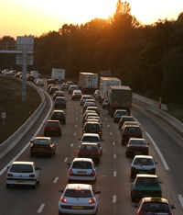
GRENELLE II : Les objectifs de la loi
➾ Echéance 2020 (Conseil européen) : le « triple 20 »
20% d’émission de gaz à effet de serre
20% de consommation d’énergie
+ 20% d’énergies renouvelables
➾ Echéance 2050 (engagement de la France) : le « facteur 4 » : Division par 4 des émissions de gaz à effet de serre
➠ Les objectifs issus du Grenelle : Aller plus loin …
= Facteur 4
= Porter à 23 % d’apport des énergies renouvelables
= Organiser la production et la consommation d’énergie pour un territoire moins énergivore
Circulation sur l’A36 : un enjeu fort de report modal… (circulation des personnes et des marchandises)
Notes:
La loi grenelle conforte les objectifs pris à l’échelle européenne et française. Il porte à 23 % l’apport d’énergies renouvelables.
La poursuite de ces objectifs contribuera aussi à la lutte contre l’effet de serre : la
France veut diviser par quatre les émissions de gaz à effet de serre entre 1990 et 2050 en
réduisant de 3% par an, en moyenne, les rejets de gaz à effet de serre dans l’atmosphère,
afin de ramener à cette échéance ses émissions annuelles de gaz à effet de serre à un
niveau inférieur à 140 millions de tonnes équivalent de dioxyde de carbone

Slide 4
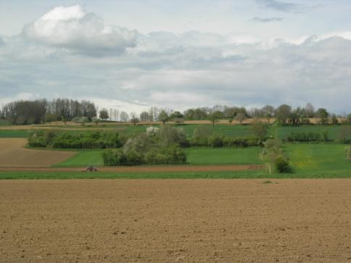
Un urbanisme différent
➾ Une consommation foncière mesurée
➾ Des documents de planification (PLU et SCoT) plus prescriptifs
➾Des opérations d’aménagement durables à généraliser
Habsheim : une agriculture et un paysage des collines à préserver
Rixheim, 2006
Projet d’écoquartier à Staffelfelden : un changement dans nos modes d’urbaniser en vigueur depuis 50 ans

Slide 5
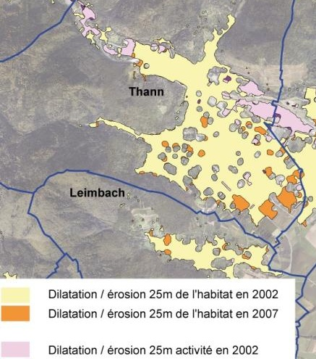
SCoT « SRU » et SCoT « Grenelle » : quelles différences ?
Consommation foncière : mesure et suivi
RAPPORT PRESENTATION
analyse de la consommation foncière des 10 années précédentes
PADD
Objectifs chiffrés pour une consommation foncière économe
DOO
Objectifs chiffrés par secteur géographique
BILAN (6 ans)
Suivi de la consommation
Suivre et mesurer la consommation foncière : méthodes en cours d’expérimentation en Alsace
(se doter d’un vocabulaire commun et de pratiques partagées)
Notes:
LE SCOT Grenelle :
Toujours 3 documents :
Rapport de présentation
Projet d’Aménagement et de Développement Durables (PADD)
Document d’Orientations et d’Objectifs (DOO) qui remplace le Document d’Orientations Générales (DOG).
Suivi obligatoire des SCoT (et notamment de la consommation foncière) tous les 6 ans.
Limitation étalement urbain :
- Mesurer la consommation foncière pour mieux la modérer et la maîtriser dans le projet de SCOT
A l’étape diagnostic, une analyse de la consommation foncière des 10 dernières années, sur la base de laquelle le PADD chiffre une enveloppe de consommation foncière pour l’horizon du SCoT. Puis à l’étape DOO, des objectifs chiffrés (nb d’hectares) sont fixés par commune.
Possibilité de conditionner l’urbanisation de secteurs à une étude préalable du potentiel de densification au sein du tissu existant.
Possibilité d’imposer aux PLU des densités minimales dans des secteurs bien desservis par les transports en commun ou bien équipés. Au bout de 2 ans, les règles des PLU incompatibles avec cette densité deviennent caduques et inopposables aux autorisations d’urbanisme.
SCOT de la région Mulhousienne :
Il est déjà en avance sur certains points (objectifs chiffrés dans le PADD et par commune dans le DOG, objectifs de densité minimale, densification supérieure autour des stations de TCSP).
Reste à faire pour un SCOT Grenelle : l’analyse de la consommation des 10 dernières années et l’ajustement des objectifs chiffrés au regard de l’analyse et de la stratégie retenue.

Slide 6
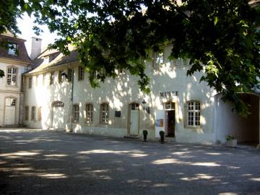
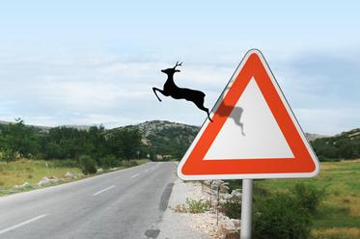
SCoT « SRU » et SCoT « Grenelle » : quelles différences ?
NOUVEAU
➾ Implantations commerciales :
Intégration du DAC (Document d'Aménagement Commercial) dans le DOO (Document d'Orientations et d'Objectifs)
➾ Tourisme et culturel
➾ Communications électroniques
➾ Ressources naturelles
➾ Continuités écologiques
Préservation et remise en état
Rixheim : musée du papier peint
Notes:
DAC : (loi en débat, en attente d’adoption)
Définition de la stratégie commerciale au regard de critères d’urbanisme et d’aménagement et non plus au regard des seuls critères commerciaux.
Le sujet sera abordé lors de la soirée SCoT du 18 mars prochain.
Ressources naturelles, économie d’énergie :
Le SCoT prend en compte les « Plans Climat-Énergie Territoriaux ».
Le SCoT peut définir des secteurs dans lesquels l'ouverture à l'urbanisation est
subordonnée au respect de performances énergétiques renforcées.
Trame verte :
Le SCoT précise les modalités de protection des espaces nécessaires au maintien de la biodiversité ou à la
remise en bon état des continuités écologiques.
Le SCoT prend en compte les « Schémas Régionaux de Cohérence Écologique » (SRCE)
Le SCoT peut définir des objectifs à atteindre en matière de maintien ou de création d'espaces verts dans
les zones faisant l'objet d'une ouverture à l'urbanisation.
Délai pour la transformation des SCOT :
Les SCOT approuvés ou arrêtés avant le 13 janvier 2011 demeurent applicables. Ils doivent intégrer les dispositions Grenelle lors de leur prochaine révision et au plus tard le 1er janvier 2016 (date butoir pour l’approbation du nouveau document, soit un arrêt du document fin 2014).

Slide 7
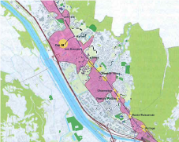
SCoT « SRU » et SCoT « Grenelle » : quelles différences ?
POSSIBILITE
Etude de densification
Imposer une étude de densification ou l’utilisation de terrains en zone déjà urbanisée préalablement à l'urbanisation d'un nouveau secteur
Wittenheim, site Décathlon, 2006
POSSIBILITE
Valorisation du foncier autour de la ligne E du tramway de Grenoble (2014).
Densités minimales
Imposer aux PLU des densités minimales dans des secteurs bien desservis ou équipés (au bout de 2 ans, inopposabilité des règles des PLU incompatibles avec cette densité)
Notes:
DAC : (loi en débat, en attente d’adoption)
Définition de la stratégie commerciale au regard de critères d’urbanisme et d’aménagement et non plus au regard des seuls critères commerciaux.
Le sujet sera abordé lors de la soirée SCoT du 18 mars prochain.
Ressources naturelles, économie d’énergie :
Le SCoT prend en compte les « Plans Climat-Énergie Territoriaux ».
Le SCoT peut définir des secteurs dans lesquels l'ouverture à l'urbanisation est
subordonnée au respect de performances énergétiques renforcées.
Trame verte :
Le SCoT précise les modalités de protection des espaces nécessaires au maintien de la biodiversité ou à la
remise en bon état des continuités écologiques.
Le SCoT prend en compte les « Schémas Régionaux de Cohérence Écologique » (SRCE)
Le SCoT peut définir des objectifs à atteindre en matière de maintien ou de création d'espaces verts dans
les zones faisant l'objet d'une ouverture à l'urbanisation.
Délai pour la transformation des SCOT :
Les SCOT approuvés ou arrêtés avant le 13 janvier 2011 demeurent applicables. Ils doivent intégrer les dispositions Grenelle lors de leur prochaine révision et au plus tard le 1er janvier 2016 (date butoir pour l’approbation du nouveau document, soit un arrêt du document fin 2014).

Slide 8
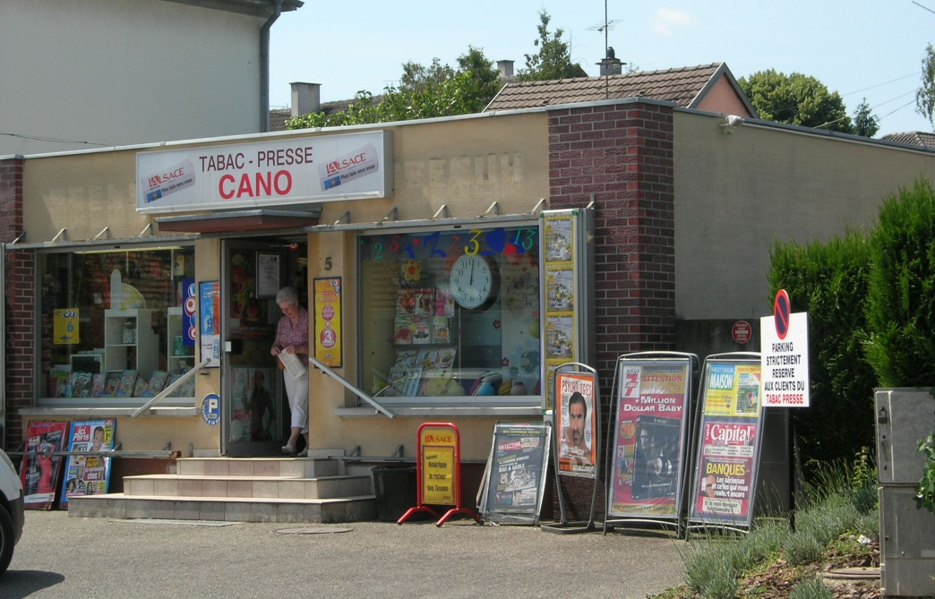
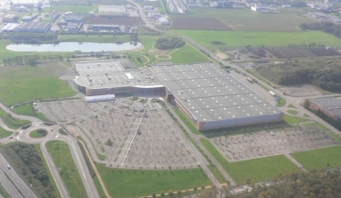
Urbanisme commercial : la révolution ?
➾ Critères d’instructions différents pour les demandes d’implantations / extension : (CDAC)
o l'animation de la vie urbaine,
o la qualité environnementale du projet, o son insertion dans les réseaux de transports collectifs…
Riedisheim , Wittenheim … : un commerce polyforme,
une régulation qui s’annonce différente
➾ Projet Loi Ollier (15 juin 2010) : DAC (document d’aménagement commercial)
o Le DAC délimite les centralités urbaines (implantations commerciales réglementées uniquement par le PLU)
o En dehors des centres villes : détermination des zones où peuvent être autorisées les implantations commerciales d'une SHON > 1000 m²
l’examen de ce texte en première lecture au Sénat, le MERCREDI 30 MARS et le JEUDI 31 MARS.

Slide 9
Quelles échéances ?
➠ Un SCoT Région Mulhousienne ‘’Grenelle’’ à approuver pour le 1er janvier 2016 au plus tard (soit arrêt fin 2014)
(Modification ou révision à envisager)
➠ Un DAC élaboré dans les 2 ans suivant le vote de la loi (à confirmer/la loi)

Slide 10
➠ Un SCoT Région Mulhousienne :
Modification ou révision ?
(Réponse aussi fonction des démarches en cours ou programmées)

